Slide 1

Prayer Meeting for Persecuted Church Worldwide
박해받는 교회를 위한 화요기도모임
2026년 4월 21일(화) pm7:30-9:00/Zoom
회의 ID 4286956103

Slide 2
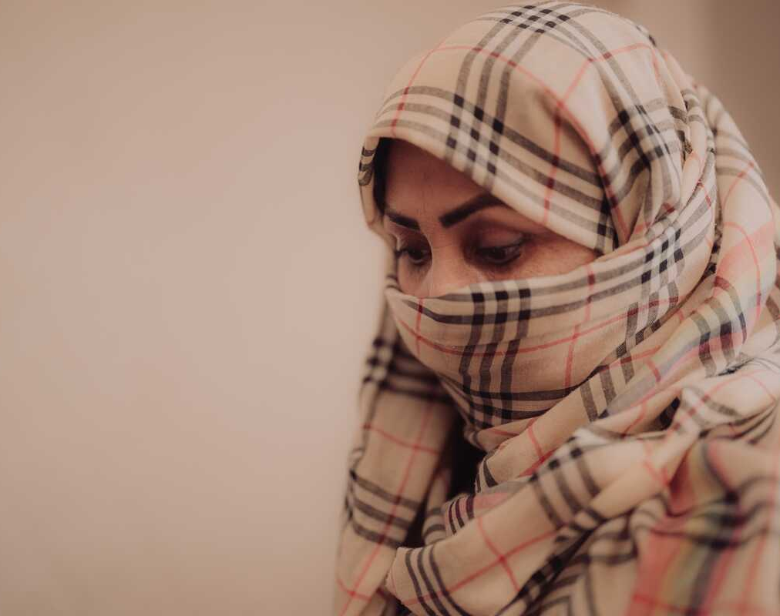
기도 영상 : 자키에의 고백 #아프카니스탄
영상 시청을 위해서
여기를 클릭해 주세요.

Slide 3
눅15:10
10 이와같이 죄인 한 사람이 회개하면 하나님의 사자들 앞에 기쁨이 되느니라.
10 There is rejoicing in the presence of the angels of God over one sinner who repents.
우리가 하나님께 소중하다는 것은 어떤의미를 가질까?

Slide 4

너는 일깨어 그 남은 바 죽게 된 것을 굳건하게 하라(계3:2)
Wake up!
Strengthen what remains
and is about to die.

Slide 5

OPEN DOORS CORE VALUE/핵심가치
1. 우리는 그리스도의 몸의 지체이다.
We are part of the Body of Christ.
2. 우리는 박해 받는 교회를 섬긴다.
We are Persecuted Church driven.
3. 우리는 성경의 사람이다.
We are people of the Bible.
4. 우리는 기도의 사람이다.
We are people of prayer.
5. 우리는 믿음으로 살며 사역한다.
We live and work by faith.
6. 우리는 예수 그리스도와 그의 지상명령에 헌신한다.
We are devoted to Jesus Christ and His commission.
7. 우리는 오직 하나님의 영광을 위해 사역한다.
We are motivated solely for the glory of God.

Slide 6
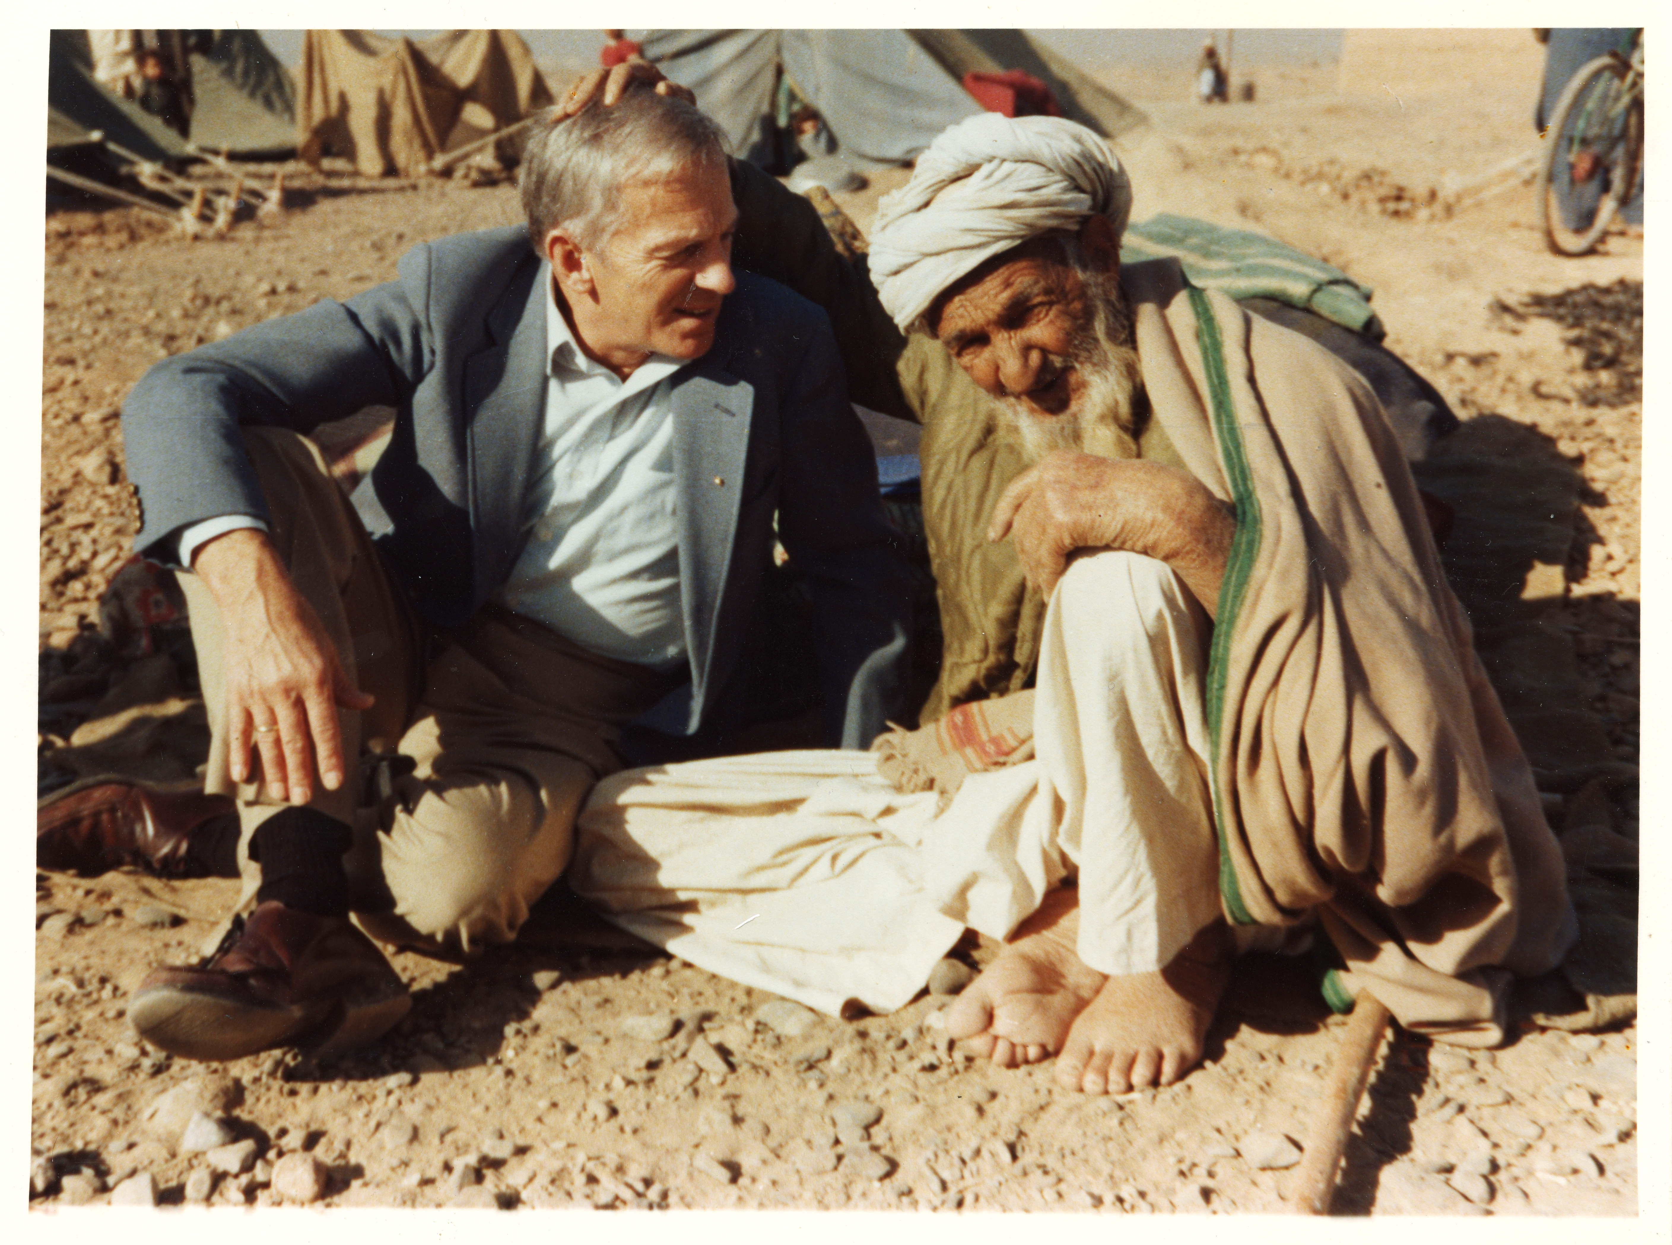
우리는 그리스도의 몸의 지체이다
현장에 함께 있어 준다.
Be present.
당신이 이곳에 있는 것은 최고의 설교를 열 번 듣는 것보다 더 가치가 있습니다.
Your being here is worth more than your ten best sermons.
현장 동행사역
Presence Ministry
사람을 찾아 가는 사람
a people to people people

Slide 7

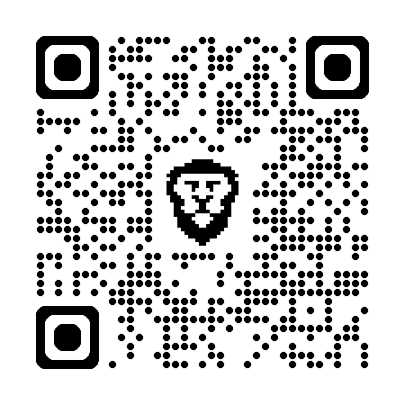
어라이즈 아프리카 청원참여

Slide 8
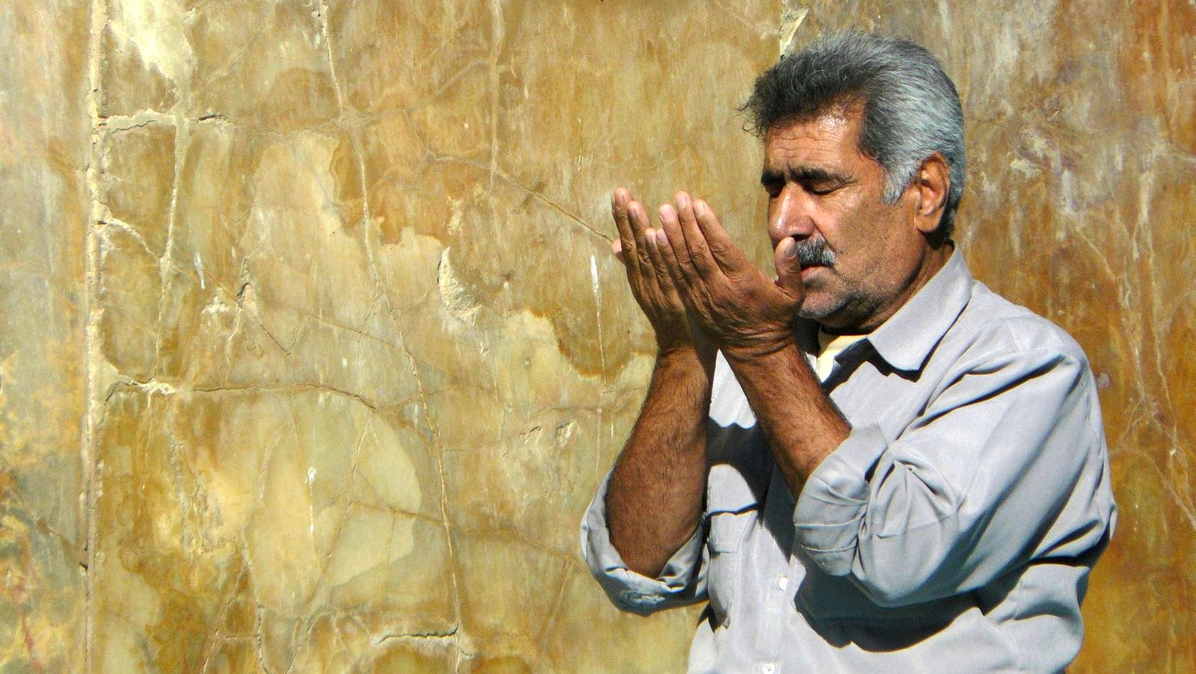
박해 받는 교회와 함께 하는 기도
Prayer with Persecuted Church

Slide 9
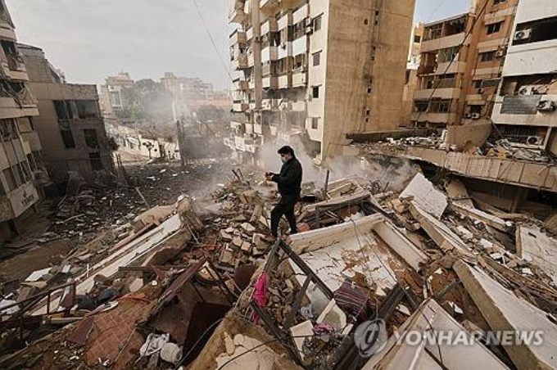
#이란 | 표면적인 휴전 뒤에 잠재된 두려움
[2026.4.20] 이란, 미국, 이스라엘 간의 휴전으로 대외적인 충돌은 일시적으로 멈춘 듯 보이지만, 이란 내부의 종교적 탄압은 오히려 그 어두운 그림자를 더 짙게 드리우고 있습니다. 현지 기독교인들은 휴전이 가져올 평화보다는, 정권의 감시와 통제가 강화될 것을 우려하며 신중한 태도를 보이고 있습니다. 겉으로는 평온해 보일지라도, 보이지 않는 곳에서는 개종 기독교인과 소수 종교인들을 향한 제한과 감시, 박해가 조직적으로 자행되고 있습니다.
현지 파트너들은 현재 이란 내 기독교인들이 느끼는 복합적인 감정을 전합니다. 그들은 휴전에 대해 조심스러운 안도감을 표하면서도, 언제 닥칠지 모를 박해에 대한 두려움을 감추지 못하고 있습니다. 특히 테헤란의 홀리 사르키스 교회에서 열린 하메네이 40주기 기념행사는 정권의 교활한 의도를 여실히 보여줍니다. 정권은 이를 통해 기독교인들 사이의 분열을 조장하고, 대외적으로는 기독교인들과 원만한 관계를 맺고 있는 것처럼 위장하여 국제사회를 기만하려 합니다.
더욱 심각한 것은 정권이 외부의 갈등 상황을 내부 탄압의 도구로 삼는다는 점입니다. 당국은 자국민의 불만을 잠재우기 위해 기독교인들을 시오니즘이나 이스라엘과 연계된 하수인으로 몰아세우며, 사형을 포함한 가혹한 형벌을 내리고 있습니다. 이러한 탄압은 기독교인에게만 국한되지 않고, 소수 종교에 대한 인권 유린이 공공연하게 벌어지고 있습니다.
지금 이란의 형제자매들은 모임조차 갖기 힘든 불확실성 속에서도 자녀들을 지키기 위해, 그리고 흔들림 없는 믿음을 위해 눈물로 기도하고 있습니다. 휴전이라는 표면적 평화 뒤에 가려진 고통받는 이들의 신음 소리를 기억하며, 끝까지 그들의 안전과 믿음을 위해 중보해야 할 때입니다.
Notes:
표면적인 휴전, 그러나 그 밑에 잠재된 두려움 | #이란 2026년 4월 20일 | 4분 읽음
이란, 미국, 이스라엘 사이의 위태로운 휴전은 당분간 공개적인 충돌을 멈추게 했을지 모르지만, 국내의 더 깊은 압박을 완화하지는 못했습니다. 현장의 신자들은 이러한 순간이 안도감보다는 오히려 더 강화된 감시를 불러온다는 것을 알고 있기에 여전히 신중한 태도를 보이고 있습니다. 개종한 기독교인들을 비롯한 다른 소수자들은 여전히 보이지 않는 곳에서 제한과 감시, 박해에 직면해 있습니다.
현지 파트너인 모나(Mona*)는 그녀가 사랑하는 조국의 현 상황에 대해 다음과 같이 전합니다. "이란의 기독교인들은 휴전에 대해 조심스러운 안도감과 다소의 실망감을 동시에 느끼고 있지만, 박해가 심해질까 두려워하고 있습니다. 그들은 이란이 진리를 깨닫고, 그 진리가 그들을 자유롭게 하기를 기도합니다. 우리는 특히 취약한 어린이와 성인들을 위한 보호를, 성경 공부 모임의 불확실성 속에서도 새로운 신자들이 믿음 안에서 성장할 수 있는 용기를, 그리고 부모들이 자녀를 정신적·영적으로 어떻게 보호해야 할지 알 수 있는 지혜를 위해 기도합니다. 또한 우리는 지도자들의 연합과 이란 국민들을 위한 영원한 평화를 위해 기도하며, 그 평화 안에서 그들이 우리 하나님을 보고, 느끼고, 알게 되기를 소망합니다."
이란 기독교인들을 섬기는 또 다른 파트너 무사(Moussa*)는 이렇게 공유합니다. "현재 이란 기독교인들 사이에서 널리 논의되는 심각한 우려는 테헤란의 홀리 사르키스(Holy Sarkis) 교회에서 열린 하메네이 40주기 기념행사 개최 문제입니다. 이슬람 공화국은 한편으로는 기독교인들 사이에 분열을 일으키려 하고, 다른 한편으로는 국내 기독교인들과의 관계가 원만하다는 이미지를 세계에 보여주려는 것으로 보입니다. 우리는 이러한 상황 속에서 기독교인들을 위해 지혜와 분별력, 평화를 위해 기도해야 합니다. 또한 진실이 밝혀질 수 있도록 계속되는 박해와 억압의 실상이 세계에 분명히 드러나기를 기도해야 합니다. 게다가 지속되는 긴장 속에서 이슬람 공화국은 종종 자국민에게 책임을 전가하며 체포를 강화하고 사형을 포함한 가혹한 형벌을 내리고 있습니다. 기독교인들은 이미 시오니즘이나 이스라엘과 연계되었다는 등의 비난에 직면해 있습니다. 이스라엘과 미국이 연루된 현재의 갈등 속에서 국내의 신자들은 체포와 박해의 위험이 더욱 커졌습니다. 우리는 그들의 보호와 안전을 위해 간절히 계속 기도해야 합니다."
이란 당국이 영장 없이 바하이(Baha’i) 신자들의 가정을 급습하고, 개인을 체포한 뒤 구금 장소에 대한 정보를 숨기고 있다는 여러 보고가 나왔습니다. 체포된 이들은 알려지지 않은 장소로 이송되었고, 가족들은 아무런 답변도 듣지 못한 채, 급습 과정에서 휴대전화, 노트북, 종교 서적과 같은 개인 자산이 압수되었습니다. 최근 발생한 분명한 사건 중 하나는 쉬라즈(Shiraz)의 19세 바하이 신자 안카 시아바시(Anqa Siavashi)에게 일어난 일입니다. 2026년 4월 8일 그의 가족 집이 급습당했고, 그는 알려지지 않은 장소로 끌려간 것으로 알려졌습니다. 4월 12일에도 유사한 사건이 발생했습니다. 이란 보안군이 케르만(Kerman)에서 조로아스터교 부부를 구금했습니다. 그들의 소재는 여전히 불명이며, 가족들은 그들이 구금된 장소에 대해 어떠한 확인된 정보도 받지 못했습니다.
이란의 소수자인 기독교 개종자들 역시 위험에 처한 것으로 보입니다. 정부는 종종 그들을 위협적인 존재로 묘사하며 반복적으로 '국가의 적'으로 비난해 왔습니다. 현재의 휴전은 정권이 기독교인을 포함한 종교적 소수자에 대한 탄압을 강화하도록 오히려 부추길 수도 있습니다. 이전의 사건들은 큰 외부적 사건 이후에 더 가혹한 단속이 뒤따른다는 것을 증명해 왔습니다. 지속되는 인터넷 차단으로 인해 기독교인에 대한 최근 단속 관련 소식을 아직 듣지 못했을 수도 있지만, 우리는 기다리는 동안 기도합니다. 오늘 이란에 있는 우리의 형제자매들이 어떠한 해코지나 급습, 체포도 당하지 않기를 기도합니다.

Slide 10
#이란 | 이란을 위해 기도합니다.
사랑과 자비의 하나님, 오늘도 고난 가운데 있는 이란의 형제자매들을 위해 마음을 모아 기도합니다.
이란 내 기독교인들과 여러 소수 종교인들을 보호하여 주옵소서! 체포와 압박, 부당한 거짓 고발의 위협으로부터 가장 취약한 이들을 주의 날개 아래 품어 주시고, 주님의 능력으로 지켜 주시옵소서!
주님, 신앙을 시작한 새로운 성도들에게 담대한 용기와 흔들림 없는 믿음을 허락하옵소서! 고립과 불확실성의 상황 속에서도 그들의 믿음이 꺾이지 않고, 오히려 주님 안에서 더욱 깊이 자라가게 하옵소서! 또한, 교회의 지도자들에게 지혜와 분별력을 주시어 가중되는 압박과 복잡한 현실 속에서도 양 떼를 올바른 길로 인도하게 하옵소서!
그리스도의 몸 된 이란 교회가 하나 되기를 간절히 기도합니다. 외부의 조작과 분열의 시도가 교회 안에 뿌리내리지 못하도록 지켜 주시고, 서로 사랑하며 굳게 연합하게 하옵소서! 이 긴장된 환경 속에서 고통받는 가족과 아이들의 정신과 감정, 영혼을 보호하여 주옵소서! 그들이 끝을 알 수 없는 기다림과 불안함 속에서도 주님께서 주시는 위로로 강건해지게 하옵소서!
공의의 하나님, 이란 내부와 전 세계에 감추어진 진실이 밝히 드러나게 하옵소서! 숨겨진 학대가 폭로되고, 거짓 고발이 무효가 되며, 어둠 속에 갇힌 이들이 속히 발견되어 자유를 얻게 하옵소서! 또한 스스로 목소리를 낼 수 없는 이들을 위해 교회와 인권 단체, 그리고 국제 사회가 담대히 변호할 수 있는 용기를 주옵소서!
또한, 이란 전 지역에 참된 평화를 허락하옵소서! 단순히 갈등이 멈추는 것을 넘어, 사람들의 마음이 하나님을 향해 열리는 참된 평화가 임하게 하옵소서! 권력을 쥔 자들의 마음을 돌이키시어, 억압을 멈추고 공정하게 행동하며 모든 시민을 존중과 정의로 대하는 변화를 허락하여 주시옵소서!
우리의 유일한 소망이신 예수 그리스도의 이름으로 기도드립니다. 아멘.

Slide 11
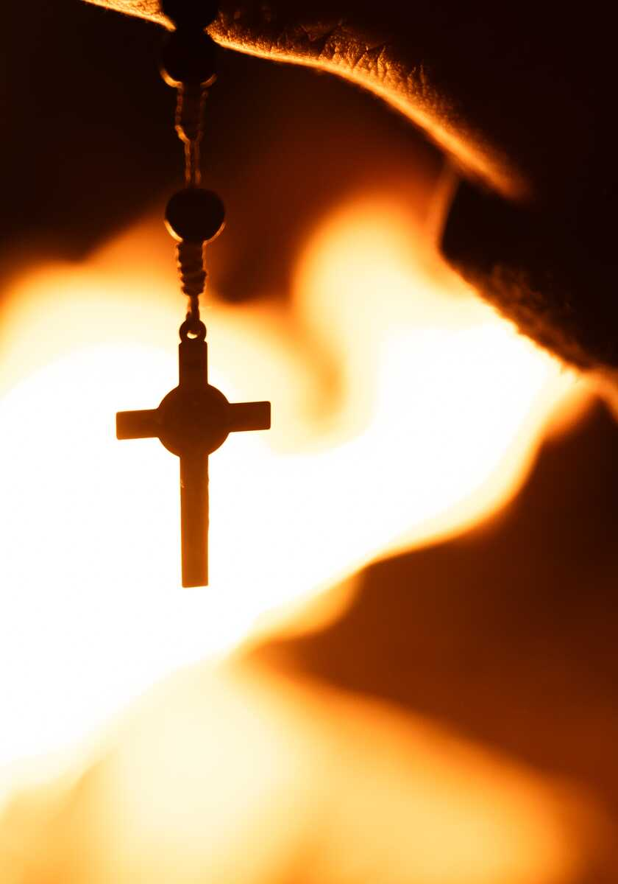
#예멘 | 교회 지도자 3명 체포
[2026.4.14] 예멘의 형제자매들이 통과하고 있는 이 극심한 고난의 계절이 멈추지 않고 있습니다. 지난 주말, 세 명의 기독교 지도자가 추가로 체포되어 투옥되었습니다. 이는 올해 초 50여 명의 성도가 무더기로 구금된 것에 이은 가슴 아픈 소식입니다.
계속되는 탄압으로 인해 예멘의 교회는 깊은 두려움 속에 있으며, 더 큰 화를 피하기 위해 모든 모임과 사역을 중단한 채 숨죽이고 있습니다. 특히 예멘 교도소의 열악한 환경과 잔인한 처우를 생각할 때, 수감된 이들의 안전이 매우 우려되는 상황입니다. 쇠사슬에 매인 이들과 그들의 가족, 그리고 예멘의 모든 성도를 위해 마음 모아 기도해 주시기를 부탁드립니다.
함께 기도하기
이토록 암담한 시기에 주님께서 예멘 성도들을 친히 붙들어 주시고 그들의 믿음을 새롭게 하옵소서. 이 땅의 권력자가 누구일지라도, 오직 우리 하나님만이 가장 높은 보좌에서 다스리고 계심을 기억하며 담대히 견디게 하옵소서!
옥에 갇힌 지도자들이 모진 고문과 열악한 환경 속에서도 몸과 마음이 상하지 않도록 보호하여 주옵소서! 그들의 육체와 감정, 영적 모든 상태를 주님께서 친히 보호하여 주시고, 하루속히 자유의 몸이 되게 하옵소서!
사랑하는 이를 감옥에 보내고 슬픔과 불안에 젖어 있는 가족들을 위로해 주옵소서! ‘평강의 왕’이신 주님께서 그들의 복잡한 마음과 생각을 평안으로 인도해 주시고, 다시 만날 소망을 잃지 않게 하옵소서!
사방이 막힌 듯한 절망적인 날들 속에서도 예멘의 교회가 꺾이지 않게 하옵소서! 오히려 이 고통의 땅에서 그리스도의 꽃이 더욱 향기롭게 피어나며, 복음의 생명력이 중단 없이 이어지게 하옵소서!

Slide 12
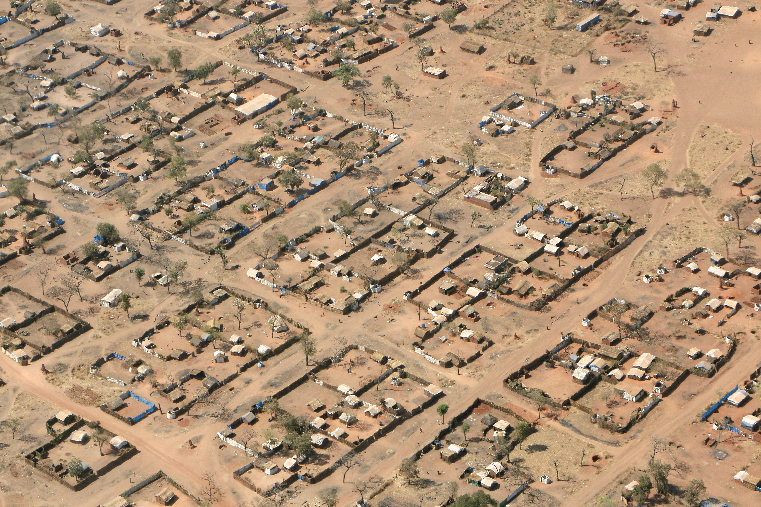
#수단 | 수단 내전 3년… 대규모 인도적 위기 지속
[2026.4.13]
2023년 4월 15일 발생한 수단 내전이 3년째 이어지며 대규모 인도적 위기가 계속되고 있습니다. 신속지원군(RSF)과 수단군(SAF) 간 무력 충돌로 수십만 명이 사망하고 1,100만 명 이상이 강제 이주됐으며, 이 가운데 400만 명 이상이 차드, 에티오피아, 남수단 등 인접 국가로 피신한 것으로 추산됩니다. 분쟁은 하르툼과 다르푸르를 포함한 주요 도시를 초토화시켰고, 다수의 외국 세력도 분쟁에 개입한 상황입니다.
국제기구들은 수단에서 전쟁범죄 및 반인도적 범죄가 광범위하게 발생하고 있다고 경고하고 있습니다. 국제형사재판소(ICC)는 다르푸르 지역에서 대량 처형, 조직적 성폭력, 민족을 표적으로 한 공격이 확산되고 있으며 이는 전쟁범죄 및 반인도적 범죄에 해당할 수 있다고 밝혔습니다. 유엔 역시 성폭력이 전쟁 수단으로 사용되고 있다고 보고했습니다.
이러한 상황 속에서 기독교 공동체를 포함한 소수 집단은 심각한 피해를 입고 있습니다. 교회들은 정상적인 활동이 어려운 상태이며, 기독교인들은 인도적 지원에서 후순위로 밀리거나 무장 세력에 가담하라는 압박을 받고 있습니다. 일부 지역에서는 교회 재산에 대한 강제 점유 시도도 보고되고 있습니다. 일자리 상실과 극심한 빈곤으로 인해 많은 민간인이 무장 갈등의 희생양이 되고 있다는 증언도 이어지고 있습니다.
인도적 지원 단체들은 제한된 여건 속에서도 긴급 구호를 지속하고 있습니다. 오픈도어는 2025년 말, 현지 파트너들을 통해 수단 전역에서 취약 가정을 대상으로 구호 물품을 배포했습니다. 국제사회는 전쟁의 조속한 종식과 함께 인도적 지원 확대, 그리고 가장 취약한 집단에 대한 보호 강화를 촉구하고 있습니다.

Slide 13
#수단 | 3년간 내전으로 고통가운데 있는 수단교회를 위해 기도합니다.
내 이름으로 일컫는 내 백성이 그들의 악한 길에서 떠나 스스로 낮추고 기도하여 내 얼굴을 찾으면 내가 하늘에서 듣고 그들의 죄를 사하고 그들의 땅을 고칠지라(역하7:14)
전쟁의 종식과 평화를 위한 기도
자비로우신 하나님, 수단에서 이어지고 있는 내전이 속히 멈추게 하시고, 더 이상의 생명이 희생되지 않도록 긍휼을 베풀어 주옵소서. 무력과 증오가 아닌 대화와 화해의 길이 열리게 하시고, 상처 입은 땅 위에 정의와 평화가 회복되게 하소서.
소수 공동체와 연약한 이들을 위한 기도
주님, 전쟁 속에서 가장 먼저 잊히고 소외되는 기독교인과 소수 공동체를 보호하여 주옵소서. 난민과 실향민, 여성과 아이들, 노약자들에게 필요한 도움과 안전이 공급되게 하시고, 인도적 지원이 차별 없이 필요한 곳에 전달되게 하옵소서.
교회 지도자들과 섬기는 이들을 위한 기도
위험과 결핍 속에서도 사명을 감당하는 교회 지도자들과 성도들에게 지혜와 담대함을 주옵소서. 지치지 않도록 새 힘을 더하시고, 그들의 섬김을 통해 절망 가운데 있는 이들에게 위로와 소망이 전해지게 하옵소서.

Slide 14
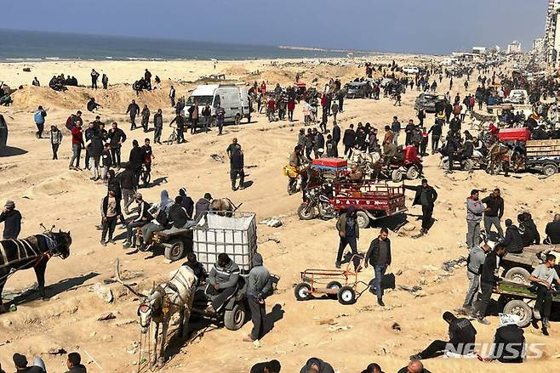
#가자지구 | 가자지구의 기독교인들을 위해 기도해 주세요.
[2026.4.20]
지난 2년 동안 가자지구는 뉴스 헤드라인을 장식했지만, 가자지구의 휴전 이후 카메라와 관심은 곧 다른 분쟁 지역으로 향했습니다. 가자지구의 주민들, 특히 그곳의 작은 기독교 공동체를 위해 계속해서 기도해 주십시오.
2023년 10월 7일 하마스가 이스라엘을 공격한 후 전쟁이 시작되자, 기독교인들은 곧바로 가자지구 내 정교회와 가톨릭 교회 건물로 피신했습니다. 분쟁 초기 약 1,070명으로 추정되던 기독교인 수는 500여 명으로 줄어들었습니다. 가자지구를 떠날 기회를 얻은 많은 기독교인들은 그곳을 떠났고, 나머지 절반은 교회 건물에 피신처를 마련해 남아 있습니다.
현지 파트너의 대변인은 "최근 몇 주간 국경이 계속 폐쇄되어 누구도 떠날 수 없는 상황입니다. 저는 가자를 떠날 기회를 기다리는 기독교인들이 있다는 것을 알고 있습니다. 상황은 여전히 긴박합니다. 지난주에는 교회와 멀지 않은 곳에서 폭발이 있었습니다. 사람들은 밤낮을 가리지 않고 드론의 굉음을 듣고 있습니다"라고 전했습니다.
현지 파트너는 가자지구의 기독교인들을 위해 현지 교회를 통해 식량과 기타 생필품을 구매할 수 있도록 재정적인 지원을 하고 있습니다. 가자지구에 남은 소수의 기독교인들을 위해 계속 기도해 주십시오. 그들이 믿음 안에 굳건히 서고, 그곳의 모든 이들에게 주님의 사랑을 어떻게든 비출 수 있기를 기도해 주십시오. 그들에게 절실히 필요한 지원을 전달할 수 있게 된 것에 하나님께 감사드립니다.

Slide 15
#가자지구 | 가자지구 500여명의 성도들을 위해 계속 기도합니다.
드론의 공포와 전쟁의 위협으로부터의 보호받기를 기도합니다.
매일 밤낮으로 울리는 드론의 굉음과 교회 인근에서 발생하는 폭발의 위협 속에 살아가는 이들을 지켜 주옵소서! 국경이 닫혀 어디로도 피할 수 없는 고립된 상황 속에서도, 주님께서 친히 그들의 피난처가 되어 주옵소서! 공포와 긴장감으로 가득한 그들의 마음을 주님의 평강으로 덮어 주시고, 생명을 위협하는 모든 위험으로부터 그들을 안전하게 보호하여 주소서!
고난 속에서도 굳건한 믿음과 빛 된 증인의 삶을 살아가기를 기도합니다.
전쟁 전보다 절반 이상으로 줄어든 가자의 기독교 공동체가 이 극심한 시련을 믿음으로 이겨내게 하옵소서! 절망적인 현실 속에서도 결코 소망을 잃지 않고, 그들이 있는 곳에서 주님의 사랑을 온전히 드러내는 등불이 되게 하옵소서! 비록 적은 무리이지만, 그들의 삶과 태도를 통해 그곳의 모든 사람들에게 주님의 긍휼과 평화가 증거되게 하옵소서!
생존을 위한 지원과 구호의 손길이 끊이지 않도록 기도합니다.
현지 교회와 파트너들을 통해 전달되는 식량과 생필품이 막힘없이 필요한 이들에게 제때 공급되게 하옵소서! 지금까지 구호 물품을 전달할 수 있게 하신 하나님의 은혜에 감사하며, 앞으로도 이 구호의 통로가 닫히지 않고 끝까지 열려 있기를 기도합니다. 경제적·물리적 어려움에 처한 이들에게 하나님의 공급하심이 기적과 같이 나타나게 하옵소서!

Slide 16
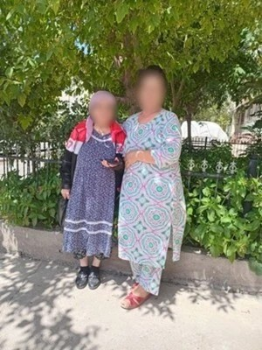
#중앙아시아 | 박해받는 여성들에 대한 최근 소식을 전합니다.
[2026.4.20]
오픈도어는 박해받는 여성 카리마(Karima*)에 대한 업데이트 소식을 받았습니다. 우리는 2024년 7월에 그녀의 사례를 공유한 바 있습니다.
2024년 7월, 우리는 여성들에 대한 여러 박해 사례를 공유했습니다:
기독교 여성인 카리마(Karima*)는 오래전에 개종하였으며, 현재 가정 교회 리더로 활동하고 있습니다. 카리마의 성인 세 아들은 그녀의 신앙을 반대합니다. 그들은 엄마의 존재와 신앙이 자신들에게 수치라고 말했습니다. 두 아들은 경찰관으로 일하고 있는데, 어머니의 신앙이 알려지면 자신들이 직장을 잃게 될까 봐 두려워하고 있습니다. 부디 카리마의 믿음, 무슬림 가족 그리고 사역을 위해 기도해 주십시오.
최근 우리는 카리마에 대한 소식을 받았습니다. 지난 몇 주 동안 카리마에 대한 압박이 더욱 거세졌습니다. 카리마의 두 아들(무슬림)은 어머니가 다른 신앙을 가진 신자라는 이유로 여러 번 해고당했으며, 이 때문에 그들은 어머니에게 끊임없이 신앙을 포기하도록 설득하고 강요하고 있습니다. 그러나 아들들의 압박에도 불구하고, 그녀는 여전히 신앙을 포기하기를 거부하고 있습니다.
왼쪽 사진에 보이는 사람은 밀라나(Milana*)입니다. 그녀는 지역 무슬림 지도자들로부터 신앙을 포기하라는 압박을 받고 있습니다.
두 여성 모두 우리의 기도가 필요합니다. 이 담대한 여성들에게 힘과 용기를 주시도록 기도해 주세요. 또한 그들을 박해하는 이들이 예수님을 만나 회심할 수 있도록 기도해 주세요.

Slide 17
#중앙아시아 | 박해받는 여성들을 위해 기도합니다.
중앙아시아에서 신앙을 지키기 위해 고군분투하는 카리마와 밀라나, 그리고 그들의 가정을 위해 마음을 모아 기도합니다.
고난 중에도 흔들리지 않는 믿음의 용기를 위해 기도합니다.
카리마와 밀라나, 두 자매가 가족과 지역 사회로부터 가해지는 거센 신앙 포기 강요에도 굴하지 않도록 강건하게 하옵소서! 두려움과 압박 속에서도 주님의 사랑이 그들의 마음을 가득 채우게 하시고, 세상이 빼앗을 수 없는 담대한 믿음으로 신앙의 정절을 끝까지 지킬 수 있도록 성령의 능력을 더하여 주소서!
박해하는 가족과 지도자들의 마음을 변화시켜 주시기를 기도합니다.
어머니의 신앙으로 인해 직장을 잃을까 두려워하며 핍박자가 된 카리마의 아들들, 그리고 밀라나에게 신앙을 버리라고 압박하는 지역 지도자들의 완악한 마음을 다스려 주옵소서. 그들의 닫힌 눈이 열려 진리의 빛을 보게 하시고, 핍박하던 손을 내려놓고 도리어 예수 그리스도 앞에 무릎 꿇고 회심하는 놀라운 기적이 일어나게 하옵소서!
위협받는 가정과 사역의 현장을 지켜 주시기를 기도합니다.
카리마가 이끄는 가정 교회 사역이 박해의 위협 속에서도 중단되지 않고 생명의 통로로 쓰임 받게 하옵소서! 갈등과 미움으로 얼룩진 이 가정에 하늘의 평화가 임하여 관계가 회복되게 하시고, 신앙으로 인해 경제적 위기와 직업적 불안을 겪는 이들이 주님의 세밀한 공급하심과 보호를 경험하게 하옵소서!

Slide 18
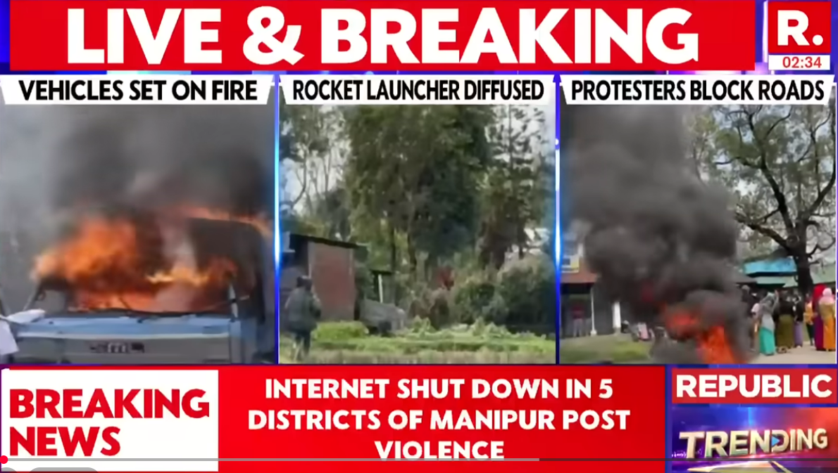
#인도 | 마니푸르, 폭력과 공포의 소용돌이
[2026.4.14]
인도 마니푸르주가 다시 한번 극심한 폭력과 공포의 소용돌이에 휘말렸습니다. 최근 무고한 아이들과 민간인들이 폭탄 테러로 희생되면서, 이로 인한 분노가 폭발하여 6일 연속 격렬한 시위가 이어지고 있습니다. 당국은 사태 수습을 위해 인터넷을 전면 차단하고 통행금지령을 시행 중이며, 오전 5시부터 정오까지만 예외적으로 통행을 허용해 주민들이 필수품을 구입할 수 있도록 조치하고 있습니다.
이번 사태는 최근 몇 달간 유지되던 평화가 얼마나 불안한 상태였는지를 여실히 보여줍니다. 마니푸르의 뿌리 깊은 민족·종교적 갈등은 여전히 해결되지 않았으며, 보안 당국의 노력에도 불구하고 상황은 다시 통제 불능 상태로 치닫고 있습니다. 이는 평화가 회복된 것이 아니라 단지 일시 정지되었을 뿐임을 시사합니다.
거리는 시위대의 분노로 불타고 있으며, 폭력에 대한 두려움이 일상화되었습니다. 이 가운데 가장 큰 고통을 겪는 이들은 쿠키(Kuki-Zo) 기독교인들입니다. 인터넷 차단으로 인해 온라인 예배조차 드릴 수 없으며, 예배당마저 불타버려 함께 모여 기도할 공간조차 사라졌습니다. 수입원이 끊긴 목회자들은 생계를 위해 일용직 노동 현장으로 내몰리고 있습니다.
3년 전 갈등이 시작된 이래 수천 명이 여전히 구호 캠프에서 열악한 위생 환경과 부족한 보급품 속에 살아가고 있습니다. 미래가 불투명한 캠프에서 교육조차 받지 못한 채 자라나는 아이들과 청소년들의 트라우마는 세대를 넘어선 아픔이 되고 있습니다.
오늘날 마니푸르는 중대한 갈림길에 서 있습니다. 고통받는 이들을 향한 우리의 지속적인 관심과 간절한 기도가 그 어느 때보다 필요한 시점입니다.

Slide 19
#인도 | 마니푸르의 평화와 회복을 위해 기도합니다.
마니푸르 땅에 평화를 허락하소서
주님, 지금 이 순간에도 폭력과 시위, 소요 사태로 신음하는 마니푸르 땅을 긍휼히 여겨 주옵소서! 이 땅에 주님의 평화와 안정을 허락하시어, 계속되는 갈등과 무질서가 속히 그치고 평온한 일상이 회복되게 하옵소서!
슬픔에 잠긴 유가족들을 위로하소서
사랑하는 자녀와 가족을 잃고 깊은 슬픔과 고통 속에 잠긴 이들을 찾아가 주옵소서! 주님의 따뜻한 위로의 손길로 그들의 상처 입은 마음을 감싸주시고, 절망 중에도 하늘의 소망을 잃지 않도록 붙들어 주옵소서!
공동체 사이에 화해와 치유를 허락하소서
반목과 갈등으로 갈라진 공동체들 사이에 화해와 치유의 역사가 일어나게 하소서! 마음속 깊이 자리 잡은 증오와 적대감이 사라지게 하시고, 그 자리에 서로를 향한 이해와 용서, 그리고 평화가 가득하게 하소서!
지도자들에게 지혜를 주소서
정부 지도자들에게 하늘의 지혜를 허락하시어, 이 갈등을 종식하고 정의롭고 영구적인 해결책을 찾을 수 있도록 인도하여 주옵소서! 그들이 사사로운 이익을 넘어 모두를 위한 화평의 길을 걸어가게 하소서!
흩어진 교회와 성도들을 지켜 주소서
제약과 위협 속에서도 믿음을 지키는 교회와 성도들을 붙들어 주옵소서! 특히 메이테이(Meitei) 기독교인들이 어떤 환경에서도 모여 예배하기를 힘쓰게 하시고, 핍박 속에서도 견고한 믿음을 유지하며 주님과 동행하게 하옵소서!
어려움에 처한 목회자와 가정을 공급하소서
경제적 궁핍으로 생계를 위협받는 목회자들과 그 가정들을 돌보아 주옵소서! 하나님께서 친히 그들의 일용할 양식을 공급하시고, 고난의 터널을 지나는 그들의 심령을 강건하게 붙들어 주셔서 믿음의 경주를 끝까지 완주하게 하옵소서!

Slide 20



박해 받는 교회를 위한 기도가 이 땅에 요원의 불길처럼 뜨겁게 일어나기를 기도합니다.
오픈도어 기도용사들을 위하여
어라이즈 아프리카 100만 청원을 위하여
오픈도어 대사들을 위하여
오픈도어 1,300여 명의 사역자들이 브라더 앤드류의 길을 따라 믿음과 용기를 잃지 않고, 겸손하게 박해 받는 교회를 잘 섬길 수 있게 하옵소서! 예수의 제자의 길을 끝까지 걸어가게 하옵소서!
화요기도모임을 지키는 기도용사들을 축복하시고, 각 가정마다 하나님의 부르심의 소망이 밝게 빛나게 하시고, 부르짖는 간구를 들으시며, 일평생 주님을 영화롭게 하는 거룩한 삶이 되게 하옵소서
2026년까지 전세계적으로 SSA 교회와 성도들을 위한 100만명 청원운동이 진행되고 있습니다. 한국오픈도어는 2만명 참여를 목표로 교회와 성도들의 참여를 독려하고 있습니다.
한국교회 성도들의 참여도 점점 확대되고 있습니다. 더 많은 성도들이 참여할 수 있도록 교회의 문을 열어 주옵소서!
총 15분이 오픈도어 기도학교를 수료하여 오픈도어 대사로 위촉되었습니다. 브라더 앤드류와 개척자들이 가졌던 신앙의 유산을 마음에 새기고, 오픈도어 기도용사로서 그리고 교회와 성도들을 일깨우는 오픈도어 대사로서 사명을 잘 감당하게 하시기를 기도합니다.
또한, 이 세상에 보냄을 받은 빛의 전사로서 영적전쟁에서 날마다 승리하게 하옵소서!

